Slide 1
Исследовательская работа в начальной школе на тему: «Уважительное отношение к знакам препинания»
Выполнила: ученица 4 «б» класса
Зайцева Злата
Научный руководитель:
Лобусова Наталия Юрьевна

Slide 2
Почему?!
"Джентльмены, удачи!"
"Джентльмены удачи".

Slide 3
Цель работы
Выяснить, можем ли мы обойтись без знаков препинания или использовать их по своему усмотрению?
Задачи:
Составить историческую справку.
Дать характеристику разным знакам препинания.
Привести примеры текстов разных авторов.
Провести опрос среди разных возрастных групп
Сделать выводы.

Slide 4
Пунктуация появилась намного позднее, чем запись слов с помощью знаков алфавита.
Первой появилась . (XV веке)
Второй появилась , (в XVI веке)
Третьей появилась ;
К концу XVIII века -, «», …

Slide 5
Смайлики несколько самых популярных смайлов:
:) :-) :^) - молчаливая улыбка. При употреблении в конце текста служит знаком того, что все вышесказанное не следует воспринимать всерьез.
;) ;-) ;v) - подмигивающий, ободряющий смайл.
:( :-( :n( - грустные или насупившиеся.
:'-( :'( :,-( - грусть, тоска -- на такой смайл не мешает отправить утешительное сообщение.
:,-) :"-) :'-) - человек просто рыдает от смеха.

Slide 6
Рисунки
Стихотворение Юлия Кима:
Точка, точка, запятая -
Вышла рожица кривая.
Ручки, ножки, огуречик,-
Получился человечек!
(\__/)
(='.'=)
(")_(")

Slide 7
Нестандартное использование знаков препинания
«Азбука Морзе».
Самым знаменитым телеграфным сообщением является сигнал бедствия “SOS” (Save Our Souls — спасите наши души). Вот как он выглядит в коде азбуки Морзе:
• • • — — — • • •
Но в азбуке Морзе зашифрованы не только буквы, но и сами знаки препинания в том числе: Точка ...... Запятая -.-.-.- Двоеточие —-... Скобка -.--.- Знак вопроса ..--.. Знак восклицания —..-- Кавычка .-..-. Точка с запятой -.-.-.

Slide 8
Знаки препинания, о которых вы не знали
Эти знаки были придуманы в разное время, но так и не вошли в обиход:
Иронический знак и Любовный знак
Знак уверенности и Согласительный знак
Интерробанг и Риторический вопросительный знак
Знак сомнения и Авторитетный знак
Саркастический знак и Снарк-знак
Астеризм и Восклицательная запятая и вопросительная запятая

Slide 9
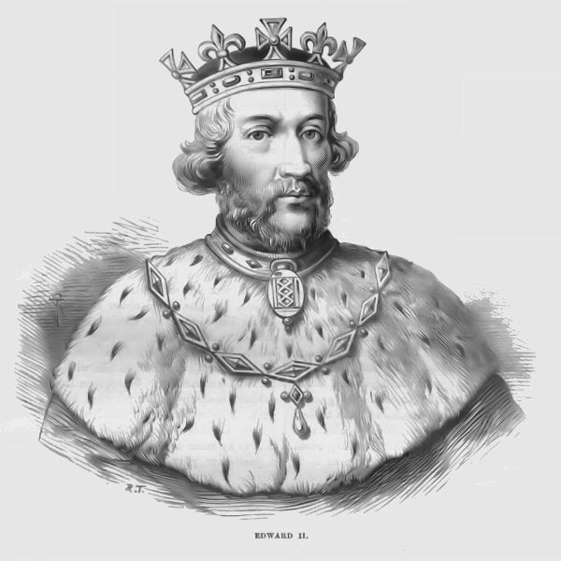
Исторический факт
Английский король Эдуард II различными притеснениями и сильными налогами, настроил против себя большинство своих подданных. Против него составили заговор, во главе которого стояла его жена Изабелла. Король был заключен в замок, в котором ожидал решения своей участи. Тюремщики, сторожившие короля, получили такое письмо, сформулированное без запятых: "Эдуарда убить не смейте бояться полезно". Все зависело от того, как прочитать текст. 1) Эдуарда убить не смейте, бояться полезно 2) Эдуарда убить, не смейте бояться Тюремщики поняли уловку королевы и прочитали письмо так, как ей хотелось. Получилась "кровавая" запятая.. Эдуард был убит.

Slide 10
Цена ошибки
Дефис – далеко не самый важный знак препинания, однако в 1962 году его отсутствие в коде бортового компьютера стоило НАСА 80 миллионов долларов. Речь идёт о запуске направлявшегося к Венере космического аппарата "Маринер-1", который вследствие маленькой ошибки потерял управление и был уничтожен на 293 секунде после старта.
Известен случай, когда один врач в рецепте поставил Запятую не там, где следовало, когда это понял срочно взяли извозчика и помчались к больному. По счастью, тот не успел ещё воспользоваться рецептом. А врача звали Антон Павлович Чехов.

Slide 11
Бессловесная переписка
Виктор Гюго, закончив роман «Отверженные», послал рукопись издателю. К ней он приложил письмо, в котором не было ни одного слова, а только знак: «?» Издатель также ответил письмом без слов: «!»
Как вы думаете, что имели в виду писатель и издатель, когда отправили друг другу такие письма?
Гюго своим вопросительным знаком спрашивал понравился ли издателю его роман, а тот, поставив восклицательный знак, как бы ответил, что "да, очень".

Slide 12
Цена ошибки
Из-за неверно поставленной Запятой в таможенном тарифе английские фабриканты выгадали на пошлинах за семьдесят лет 49 995 776 долларов.

Slide 13
ОПРОС
опрос.docx

Slide 15
Выводы
Обработав весь полученный от респондентов материал, можно сделать следующие выводы:
- почти все тестируемые понимают важность знаков препинания для смысла высказывания в том или ином предложении.
-учащиеся школ разной специализации и взрослые разных профессий в целом показали одинаковые результаты, т.е. профессия и область знаний той или иной сферы не играет какой-то особой роли при использовании людьми знаков препинания и их правильном восприятии. Правила и назначение пунктуации едины для всех.

Slide 16
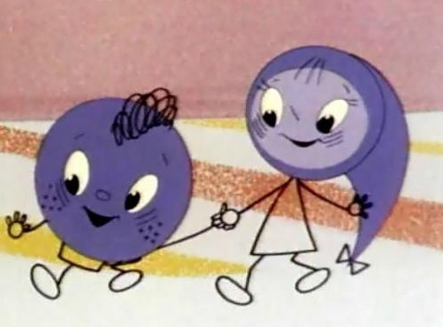
Спасибо за внимание

